Slide 1
Способи та форми організації бізнесу

Slide 2
На даному етапі розвитку суспільства економічні процеси відбуваються у таких рівнях:
у домашньому (сімейному) господарстві;
у комерційних і некомерційних організаціях (фірмах, підприємствах тощо);
на суспільному рівні (держава, міжнародні відносини).

Slide 3
На кожному із цих рівнів головною метою суб’єктів економіки є задоволення власних потреб та отримання благ.
Для цього необхідні гроші.
Щоб їх отримати, необхідно вести діяльність, яку прийнято називати бізнесом.

Slide 4

Бізнес — це діяльність з метою отримання прибутку.
Синонімом бізнесу є підприємництво.

Slide 5
Головними ознаками бізнесу є:
ініціативність;
самостійність у прийнятті господрських рішень;
діяльність на власний ризик;
творчий підхід до справи.

Slide 6



Перед безпосередньою діяльністю необхідно скласти бізнес-план.

Slide 7
Мета бізнес-плану:
розробка стратегії фірми,
виявлення слабких і сильних сторін фірми,
аналіз ринку та галузі, в якій планує свою діяльність фірма,
аналіз конкурентів,
відповіді на питання: хто є споживачем фірми та, що йому потрібно аби він купував наш товар?
визначення можливих туднощів при веденні бізнесу,
знаходження джерел фінансування бізнесу, ресурсів та матеріальної бази бізнесу.

Slide 8
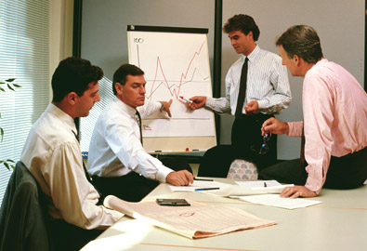
Види бізнесу залежать від форм власності і його організаційних форм.

Slide 9
Організаційні форми підприємництва:
державні;
орендні;
індивідуальні;
приватні;
спільні;
сімейні;
товариства;
та інші.

Slide 10
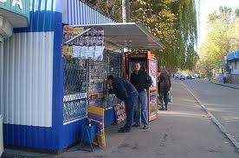
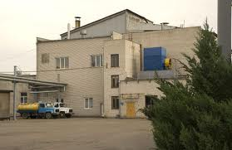
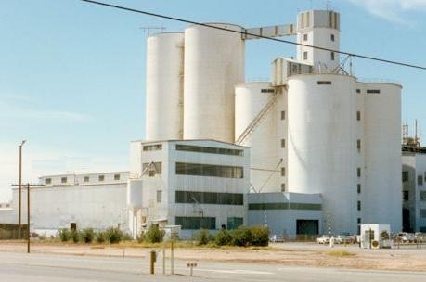
За розміром бізнес поділяють на:
малий,
середній,
великий.

Slide 11
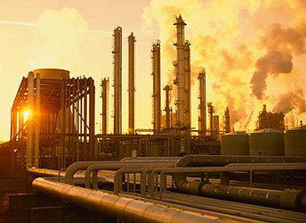
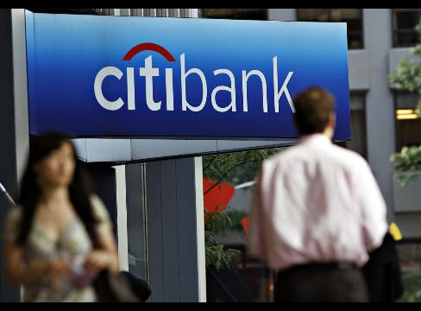
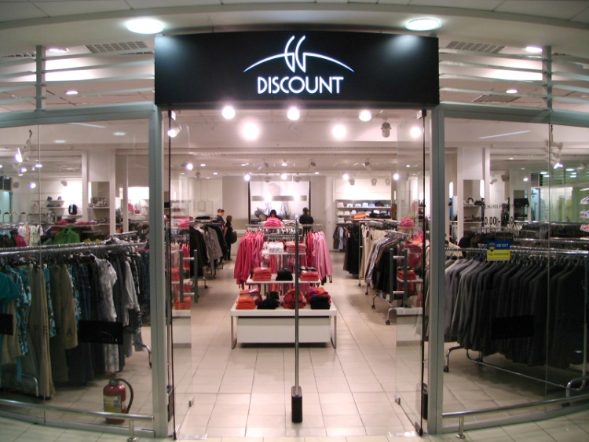
Підприємницький бізнес підрозділяється на:
виробничий,
комерційний,
фінансовий.

Slide 12

Важливим при веденні бізнесу є бізнес-середовище.
Бізнес-середовище — це ті умови і обставини зовнішнього характеру, які впливають на можливості і кінцеві результати діяльності суб’єктів господарювання.

Slide 13
На скільки сприятливим є середовище для бізнесу говорять наступні фактори:
наявність ресурсів у підприємця;
законодавство;
конкуренти на ринку;
стан економіки в цілому;
державна підтримка;
інші фактори.

Slide 14

Бізнес є однією з основних рушійних сил сьогоднішнього суспільства.

